Slide 1
CARTOGRAPHIE DES BÉNÉFICES MULTIPLES REDD+ REPUBLIQUE DU CONGO
Carine Saturnine MILANDOU
Chef de la Cellule MRV_REDD/CNIAF

Slide 2
Contexte de la REDD+ au Congo
Superficie forestière considérable: environ 23,5 millions d’hectares, 69% (CNIAF, 2015)
Domaine forestier en majeure partie appartenant à l’Etat
Taux de déforestation: 0,08%
Population: environ 4 millions d’habitants

Slide 3
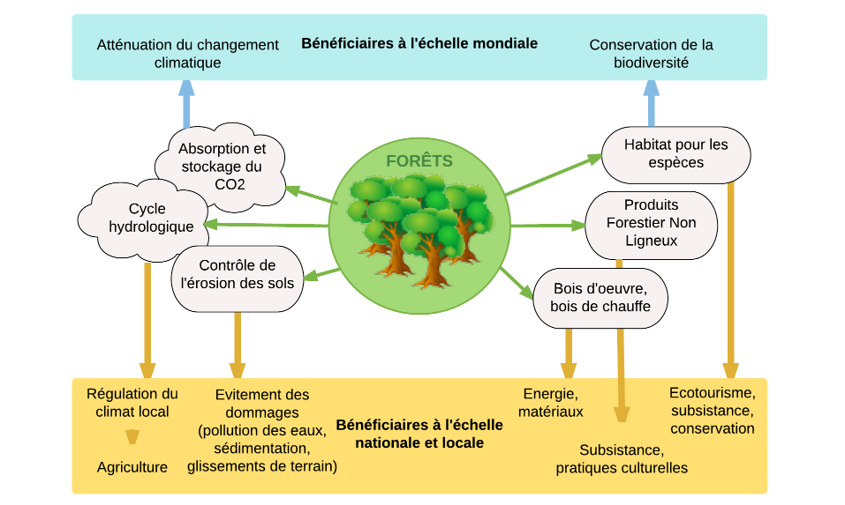
Bénéfices multiples du processus REDD+
REDD+ maintien l’ensemble des services écosystémiques de la forêt + bénéfices multiples (sécurité alimentaire, pharmacopée, etc) en dehors de l’absorption et le stockage du carbone.

Slide 4
Approche méthodologique
Méthodologie développée avec la collaboration des experts nationaux et internationaux
Recherche documentaire
Collecte de données
au niveau national: concessions forestières, aires protégées, limites territoriales et départementales, forêts plantées, pédologie, précipitations annuelles (1990-2014), hydrographie, réseau routier, localités, etc.
au niveau international: FORAF, Baccini et al. (2012), Saatchi et al. (2011) (carbone), IUCN (potentiel faunique)
Outils
Logiciels SIG (QGis et ArcGis
Renforcement des capacités des experts nationaux à travers les sessions de travail conjointes: Brazzaville et Rome
Travaux réalisés par le Centre National d’Inventaire et d’Aménagement des Ressources Forestières et Fauniques (CNIAF) avec le soutien du PNUE

Slide 5
Aperçu des résultats
Cartographie des bénéfices carbone
Couvert forestier
Occupation des terres
Gestion durable des forêts
Plantations forestières
Densité carbone
Cartographie des bénéfices non carbone
Produits forestiers non ligneux
Potentiel hydrologique
Potentiel pédologique
Potentiel faunique
Potentiel éco-touristique
Capitalisation de ces données spatiales, la planification responsable des terres et autres ressources éco systémiques pour la mise en œuvre de la REDD+

Slide 6
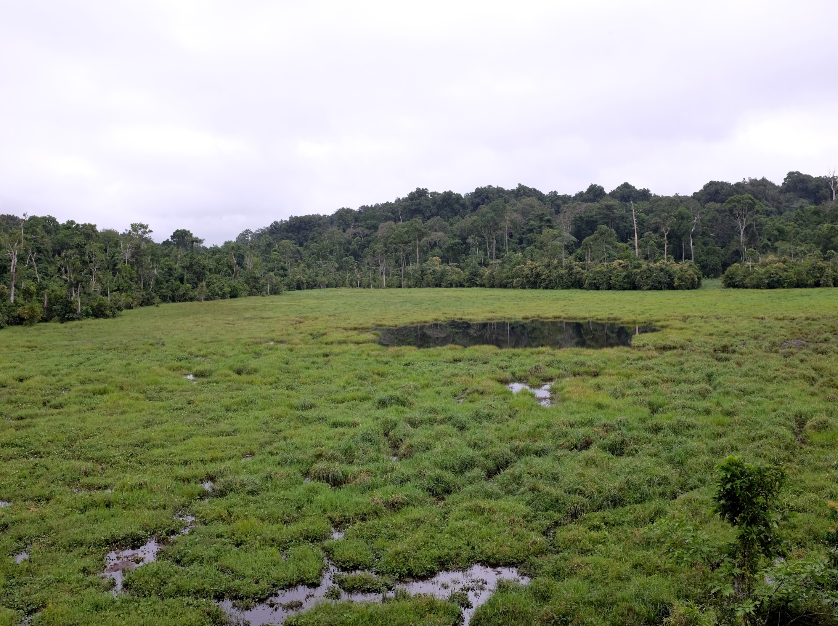
Cartographie des bénéfices carbone de la République du Congo

Slide 7
Gestion durable des forêts
2/3 de la superficie de forêts de production sont aménagées: 6.029.032 hectares
Certifiées FSC: 2.784.153 ha
en cours d’aménagement: 2.756.905 ha
A l’horizon 2017 toutes les concessions forestières seront aménagées

Slide 8
Densité carbone
L’importance de la cartographie des zones à forte densité en carbone superposée à celle des activités anthropiques permettra d’identifier les zones prioritaires pour la mise en oeuvre de la REDD+

Slide 9
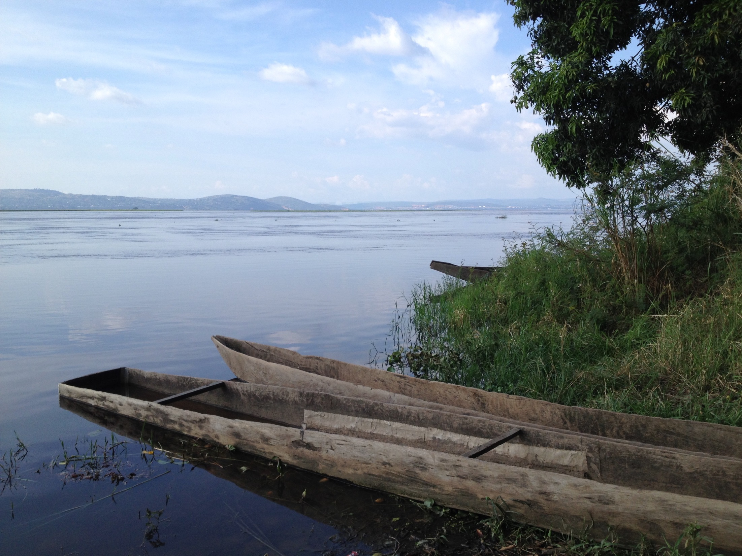
Bénéfices non carbone

Slide 10
Potentiel pédologique
Ce travail a permis d’illustrer les zones sensibles à l’érosion des sols en cas de perte de la couverture végétale
Les zones forestières offrent une meilleure protection contre l’érosion comparativement aux zones de savanes dégradées.
Les zones exposées à l’érosion pourraient être ciblées en priorité pour les actions REDD+ de renforcement de stock de carbone ( reforestation ou l’afforestation)

Slide 11
Potentiel faunique
Le potentiel faunique diversifié et varié
Ressource peu connue
Ce travail a permis d’identifier les zones riches en biodiversité
L’importance de cette étude permet à la REDD+ d’atteindre son objectif de renforcer la conservation interspécifique en maintenant la faune et flore ( Eléphant= Moabi)

Slide 12
Potentiel écotouristique
Amélioration de la connaissance de la repartition du potentiel faunique et le renforcement du réseau des aires protégées (13,4%, soit 4.048.880 ha)
Développement du tourisme écologique

Slide 13
Perspectives
La REDD+ dédiée comme outil de développement durable et pilier de l’économie verte au Congo
La mise en œuvre de la REDD+ permet non seulement de participer à l’effort mondial de lutte contre le changement climatique, mais également de lutter contre la pauvreté
La répartition spatiale des bénéfices multiples de la forêt, permettra d’identifier les zones priorités pour la mise en œuvre des activités REDD+ au Congo.

Slide 14
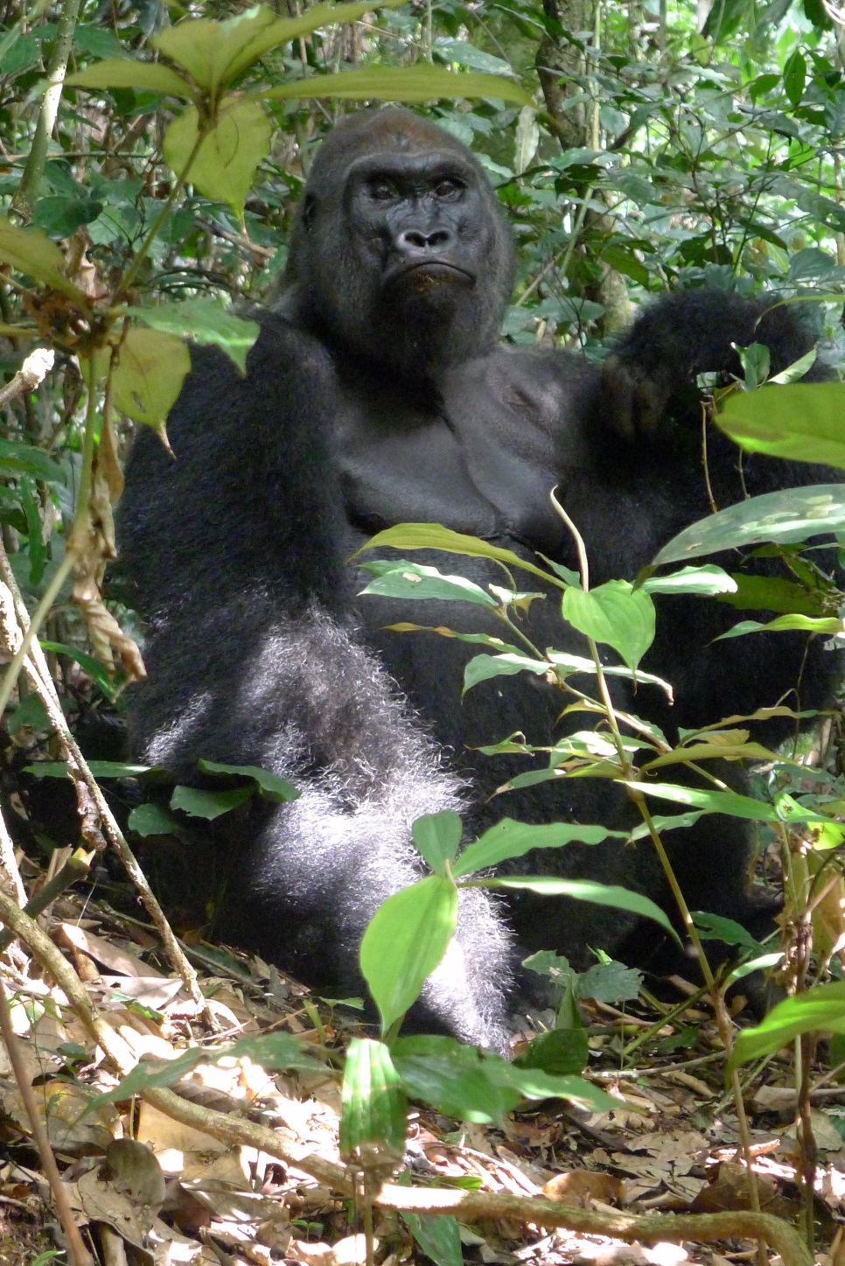
Merci pour votre attention!
Carine Saturnine MILANDOU
MRV_CNIAF/MEFDD
carinesat@yahoo.fr /mcarinesat@gmail.com
Skype: milandoucs

